Slide 1
Whitebox Testing, Unittest, CI/CD
Disusun Oleh :
Alvin Amirulloh | 201011400207

Slide 2
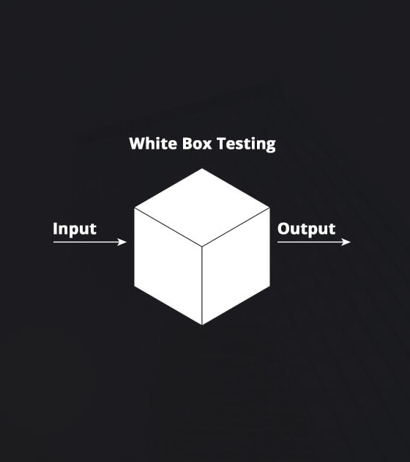
Whitebox testing
White-box testing adalah sebuah strategi testing berdasarkan bagian dalam, struktur kode, dan implementasi dari sistem yang sedang ditesting.
White box testing atau yang dapat diartikan menjadi “pengujian kotak putih” adalah pengujian yang dilakukan untuk menguji perangkat lunak dengan cara menganalisa dan meneliti struktur internal dan kode dari perangkat lunak. Lain halnya dengan black box testing yang hanya melihat hasil input dan output dari perangkat lunak, pengujian white box testing berfokus pada aliran input dan output dari perangkat lunak.
Untuk melakukan pengujian ini, penguji/tester perlu memiliki kemampuan dalam memahami kode dari suatu program sehingga pengujian ini tidak bisa dilakukan oleh sembarang orang.

Slide 3
Whitebox testing (structural)
Pengujian yang dilakukan berkaitan dengan keamanan dan performa dari perangkat lunak (termasuk pengujian terhadap kode, implementasi, alur data, dan kemungkinan kegagalan dalam perangkat lunak).
Dilakukan oleh penguji yang paham tentang quality assurance (QA), struktur internal, dan kode dari perangkat lunak.
Dilakukan beriringan dengan tahap pengembangan perangkat lunak.

Slide 4
Unit testing
Definisi
Fungsi
Unit Testing adalah proses pengembangan perangkat lunak di mana bagian aplikasi terkecil yang dapat diuji, yang disebut unit, diperiksa secara individual dan independen untuk mendapatkan hasil tepat.
Unit Testing dilakukan untuk pengujian bagian atau komponen software dengan membuat autonomous testing (testing yang dilakukan secara otomatis).
Unit testing dilakukan untuk memastikan bahwa setiap komponen code software bisa bekerja sesuai harapan. Tanpa melakukan pengujian kita tidak tahu apakah aplikasi yang kita buat sudah tidak lagi memiliki banyak bug dan siap untuk di release.
Pada praktiknya unit testing akan menunjukkan seberapa jauh kualitas kode yang kita kerjakan, makin mudah dipahami, makin ramping, makin sederhana, maka akan makin efektif.

Slide 5
Keuntungan melakukan unit testing
Terdapat beberapa keuntungan dari mengimplementasikan unit testing untuk program:
Mencari error atau bug yang disebabkan oleh perubahan code menjadi lebih mudah.
Code menjadi lebih reusable.
Waktu yang dibutuhkan untuk melakukan debug lebih sedikit karena tidak perlu melakukan “developer test” dimana kita menjalankan program kita sambil menyediakan beberapa input untuk menguji apakah program akan berjalan sesuai keinginan kita.

Slide 6
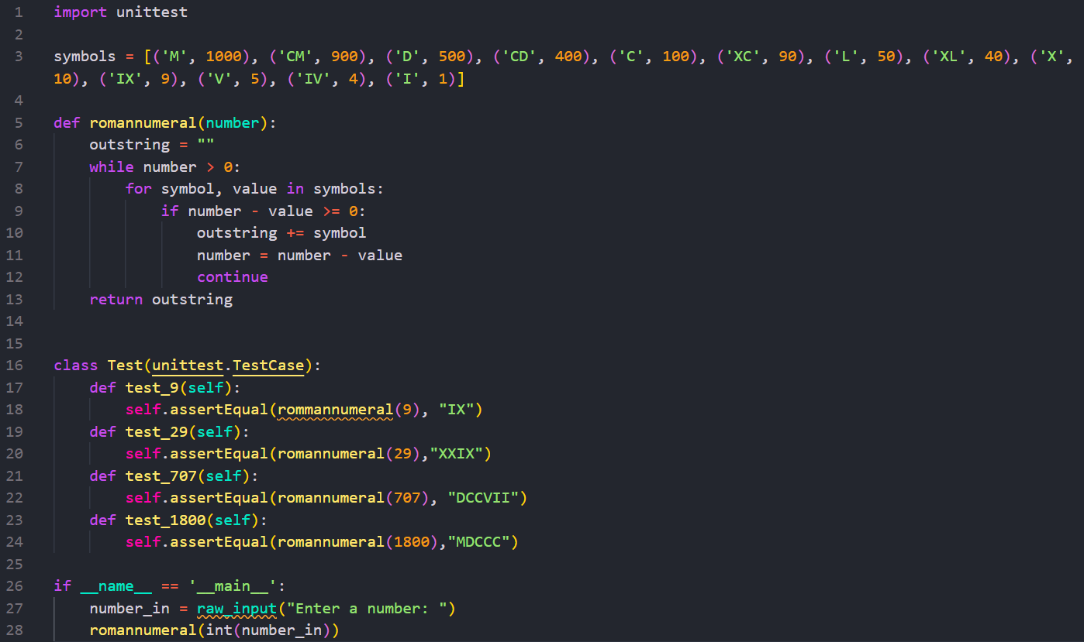
Implementasi unit test dalam python
Kode Python yang akan mencetak kode tahun dalam bentuk angka Romawi dan disimpan dengan nama testing.py :
Kondisi name == 'main' akan bernilai true jika program ini dijalankan lewat terminal, jadi program akan berjalan dengan normal saat kita menggunakan perintah python testing.py.
Tes adalah fungsi-fungsi yang ada didalam sebuah kelas yang diturunkan dari unittest.TestCase dan tes-tes tersebut merupakan salah satu fungsi assert. Pada contoh kode di atas kita menggunakan assertEqual() yang membandingkan nilai yang dihasilkan oleh fungsi romannumeral() dengan nilai yang seharusnya.
Proses pengujian dapat dimulai dengan perintah: python -m unittest testing

Slide 7
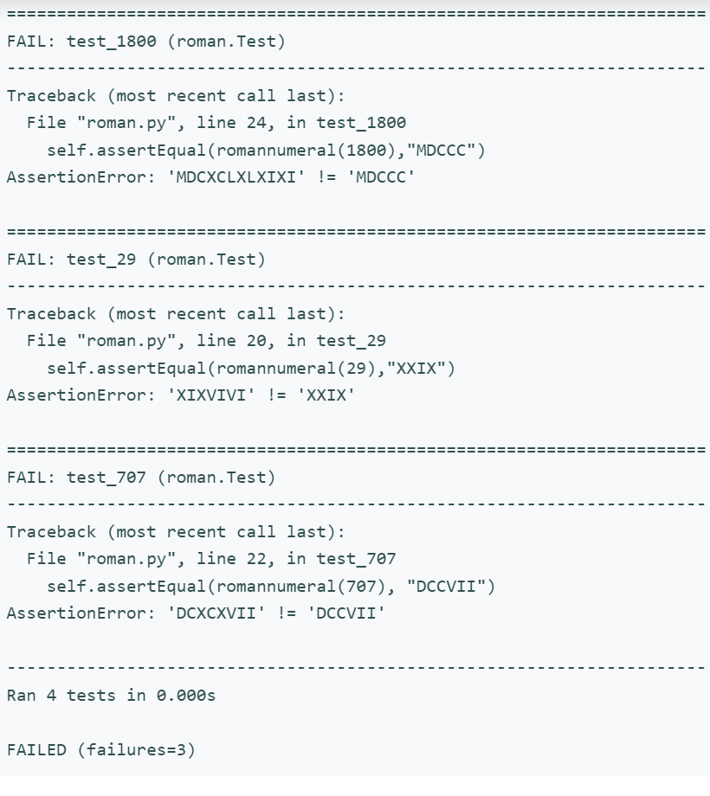
Hasil pengujian
Hasil pengujian yang kita dapatkan dari perintah unittest di atas menunukkan bahwa tiga dari empat tes gagal. Ini artinya ada bagian yang salah dalam menentukan angka Romawi. Perintah continue seharusnya adalah break. Jika kita memperbaiki kode yang sudah ada maka hasil tes seharusnya berhasil 100%.

Slide 8
CI/CD
CI/CD (Continuous Integration, Continuous Delivery, dan Continuous Deployment) adalah metode pengembangan perangkat lunak yang bekerja otomatis. Tujuan utamanya adalah menghasilkan website atau aplikasi yang handal dan minim bug.
Fungsi CI/CD adalah dalam DevOps membantu menyatukan aktivitas antara tim Dev dan tim Ops. Oleh karena itu, CI/CD dianggap sebagai tulang punggung dari budaya DevOps modern dan biasa disebut sebagai CI/CD Pipeline.

Slide 9
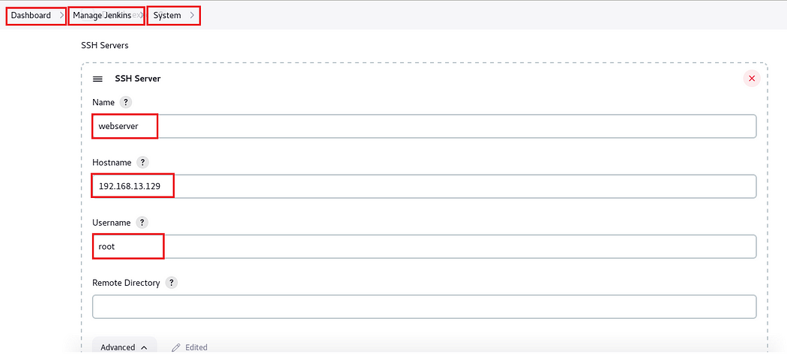
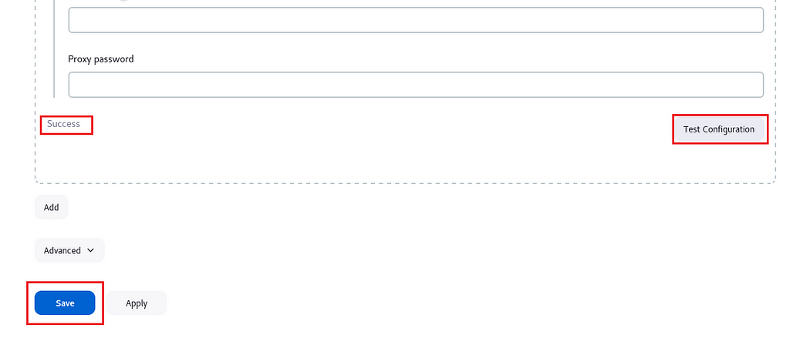
Langkah konfigurasi ci/cd pada python menggunakan jenkins
Buka browser dan mulai server Jenkins pada port default 8080
Setelah login, Buka Kelola Jenkins → Kelola Plugin → Tersedia → cari plugin “ Publikasikan melalui SSH ” → instal tanpa memulai ulang
Buka Kelola Jenkins → Konfigurasi Sistem → Publikasikan melalui SSH → Tambahkan Server SSH
  Nama: berikan nama logis apa pun yang nantinya dapat digunakan untuk mengonfigurasi pekerjaan (server web)
  Nama Host: alamat ip server yang akan disambungkan (192.168.13.129)
  Nama pengguna: nama pengguna untuk login (dalam hal ini adalah root)
  Kata sandi: klik Lanjutan → centang kotak Gunakan otentikasi kata sandi → Ketik kata sandi server web
  Konfigurasi Tes: untuk mengonfirmasi koneksi (catatan: kedua server harus aktif dan berjalan untuk menguji konfigurasi)
  Simpan
Tambahkan server SSH

Slide 10
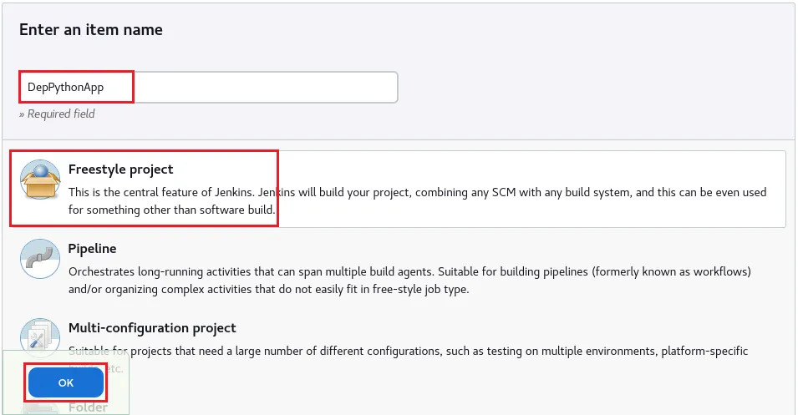
1. Buat pekerjaan Jenkins baru dengan mengklik ‘Item Baru’ dan memilih ‘Proyek Freestyle

Slide 11
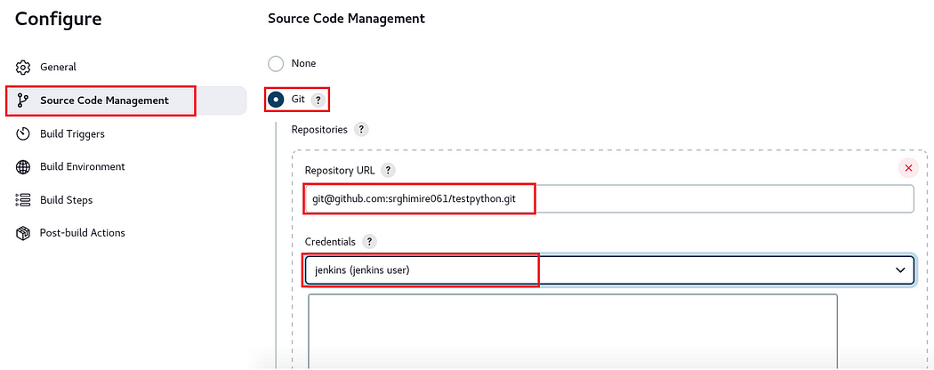
2. Manajemen kode sumber: berikan URL GitHub dari mana kode harus diambil
→ Pilih git
→ URL Repositori: git@github.com:srghimire061/testpython.git (url SSH repo github)
→ Kredensial: Pilih Jenkins (pengguna jenkins )

Slide 12
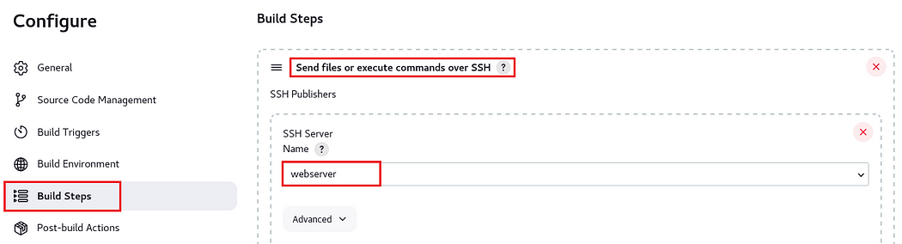
3. Langkah Pembuatan: berikan nama server, file sumber, dan direktori jarak jauh
→ Tambahkan langkah pembuatan
→ Pilih Kirim file atau jalankan perintah melalui opsi SSH
→ Nama Server SSH: server web
→ Set Transfer File sumber: *.py
→ Direktori jarak jauh: jalur direktori mana pun yang ingin Anda terapkan: //var//www//html//python
→ Simpan perubahan

Slide 13
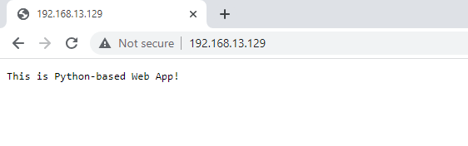
4. Mengakses aplikasi dari pengguna akhir:
http://192.168.13.129/

Slide 14
Kesimpulan
Secara keseluruhan, Whitebox Testing adalah metode pengujian yang mendalam terhadap kode sumber, Unit Test adalah pendekatan pengujian komponen kecil, dan CI/CD adalah praktik pengembangan perangkat lunak yang memfasilitasi otomatisasi pengujian dan penerbitan untuk pengembangan perangkat lunak yang lebih berkualitas dan efisien.
Whitebox Tesing, Unittest, CI/CD

Slide 15
Referensi
https://www.dicoding.com/blog/white-box-testing/
https://refactory.id/blogs/post/2022-10-11-apa-sih-unit-testing
https://www.techtarget.com/searchsoftwarequality/definition/unit-testing
https://www.domainesia.com/tips/ci-cd-adalah/
https://www.codepolitan.com/blog/mengenal-unit-testing-dengan-python-596da4e55cd01/
https://medium.com/@srghimire061/how-to-create-jenkins-ci-cd-pipeline-to-automatic-deployment-of-php-python-application-on-apache-d2d996fe7626

